Slide 1

엔솔테크 ENSOLTECH 사업소개
Here is where enabling solutions begins
전동배 대표
teiry@naver.com

Slide 2



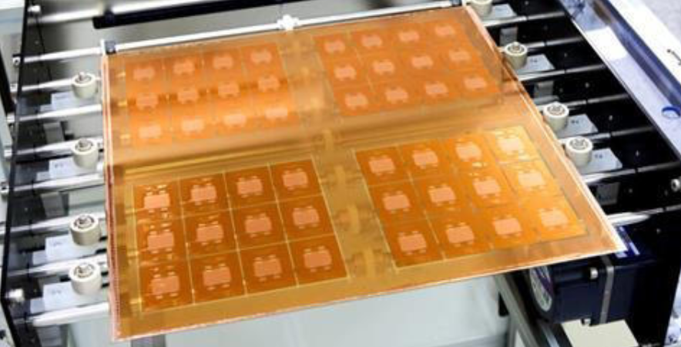
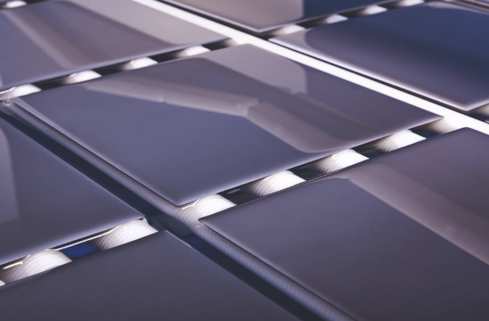
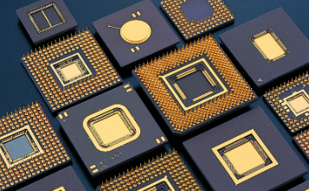
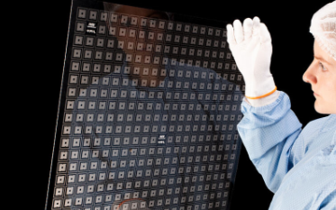
​엔솔테크는 PCB, IC Package, GMF, PV, 베터리 등의 산업분야에 필요한 최적의 설비와 부품, 원자재 등을 공급하고, 약품절감 및 물 사용 최적화, 폐수 리사이클 솔루션을 통해 생산성향상 및 원가절감 솔루션을 제공하고 환경을 보호함으로써 고객의 수익과 사회적 가치를 높이는데 기여하겠습니다.
ENVIRONMENT
ENPRODUCTIVE
ENRICH

Slide 3



생산설비류
생산성&품질향상
부품/자재류
원가절감/납기
보조설비류
생산성향상/환경보호
수직 PCB/IC 장비
DC VCP , PPR VCP
DC /PPR Hoist CU plating
수평전기동 CU plating
캐리어 ENIG/Immersion Tin
IC 장비
수평PCB 장비
Desmear, Eless CU, Blackhole, Multibond, Immersion Tin, Shadow, Sterling, OSP, Etching
진공 홀플러깅
양면 자동 인쇄기
각종 스폰지롤러
특수액절롤러 (특허)
플라스틱롤러 (PP, PVDF, Teflon)
연성롤러 (EPDM/서모런/PP)
불용성 아노드 (DH-CNT)
베어링블럭 & 기어 (UPE, PVDF, PP)
스프레이노즐/이덕터
동/금 도금용 카본필터
디지털 유량계/압력계
세라믹브러시
니켈회수장치 (NiCycle)
콜로이드 팔라듐 Pd (Colloidal) 회수장치
디스미어 슬러지 자동배출장치 Filter (sludgy discharge system)
실시간 자동분석 및 보충 시스템 : 온라인 XRF, 비생계, 적정법 적용

Slide 4
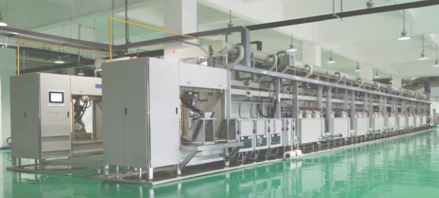
Equipment Solution
생산설비류

Slide 5
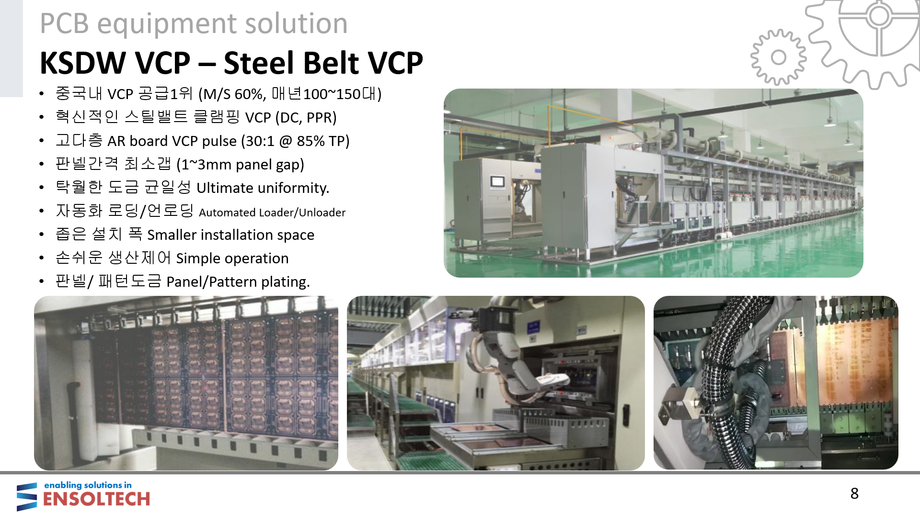
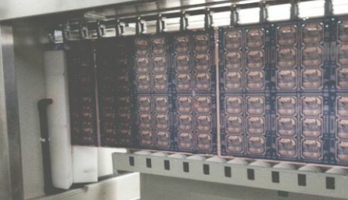
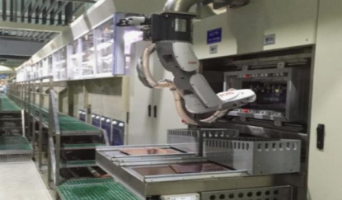
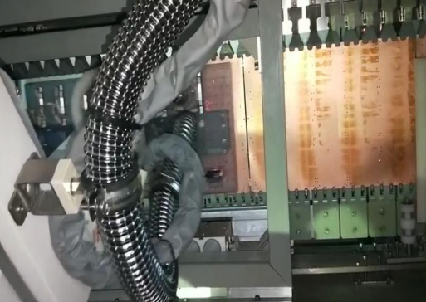
PCB equipment solution
KSDW VCP – Steel Belt VCP

Slide 6
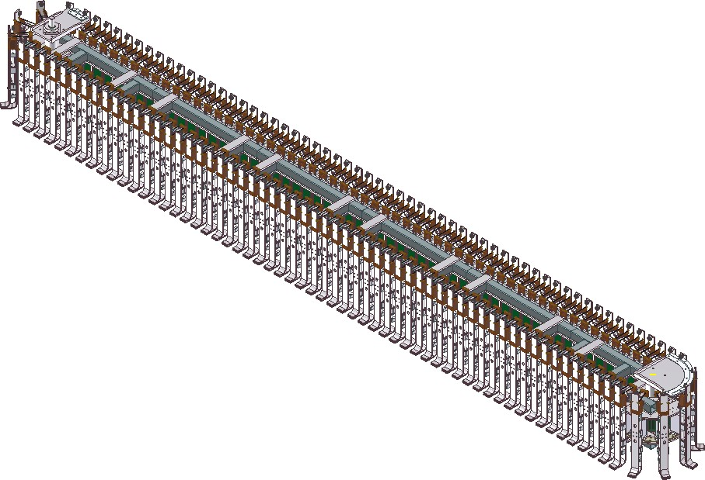
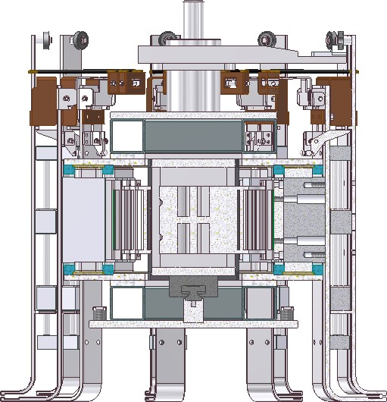
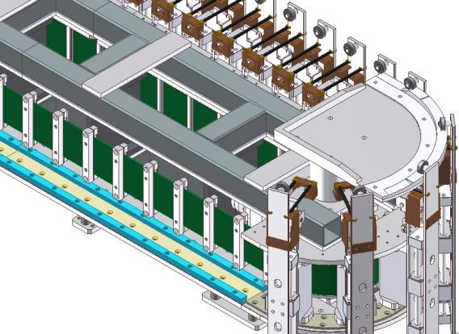
PCB 생산장비
수평인라인 Desmear+PTH(DM)+Flash Cu line
Inline Desmear-PTH-Flash Cu Plating
전기 동도금두께에 따라 모듈 길이 변경.
PPR, DC 안정적인 전류 공급
기포 제거 아노드 설계
내구성 있는 재질 적용.

Slide 7
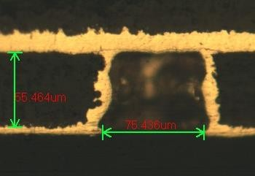
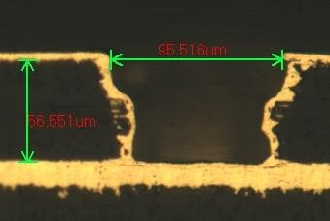
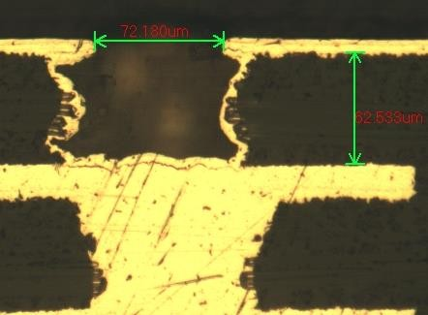
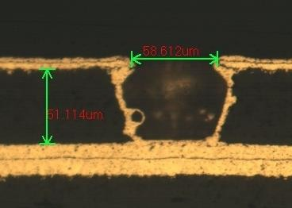
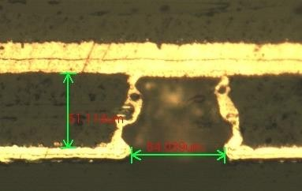
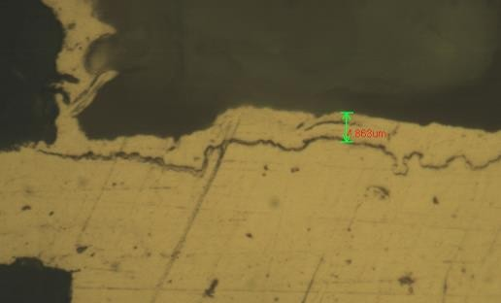
Production equipment
수평인라인 Desmear+PTH+Flash Cu line
FLASH COPPER PLATING PERFORMANCE
Plating copper data - Microsection
Parameters
Hole diameter | 75um & 90um
Dielectric layer thickness | 60um
Current density | 5 ASD
Speed | 1.2 M/Min
Plating Time | 3.3 min

Slide 8
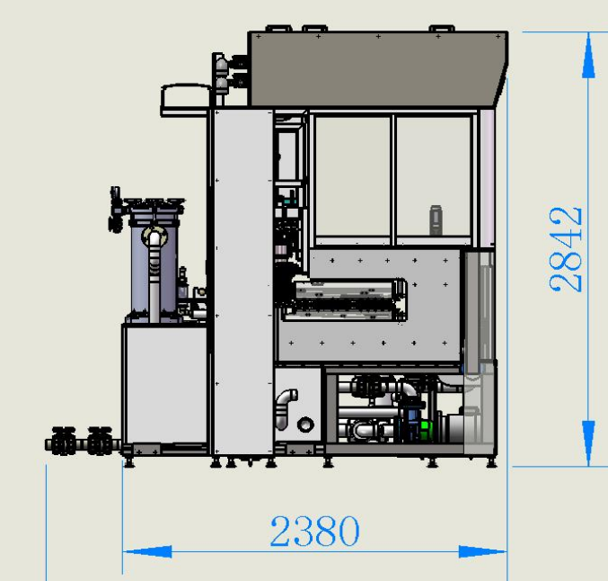
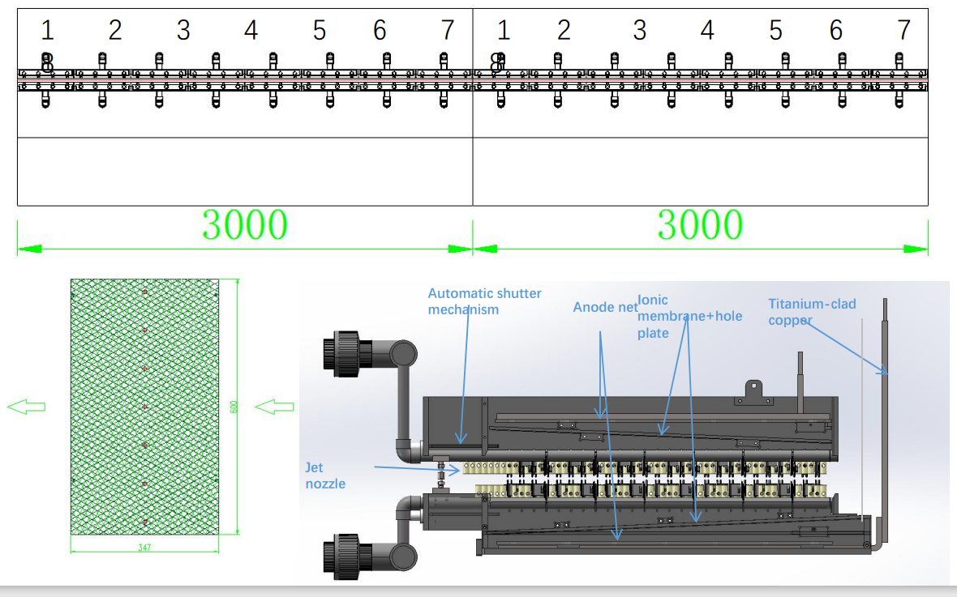
PCB 생산장비
수평인라인 Desmear+PTH(DM)+Flash Cu line

Slide 9
PCB equipment solution
T-Horizontal Wet process
수평 화학동 best class. 중국내 1위공급
수평 Immersion Tin 중국내 1위공급
수평 디스미어-블랙홀-쉐도우
수평 하프에칭/OSP
비접촉형 수직 화학동 / 롤투롤 동도금
High AR RPCB, ultra thin FPCB , RF, HDI, MSAP, RTR
각종 주문형 설계 설비 공급.

Slide 10
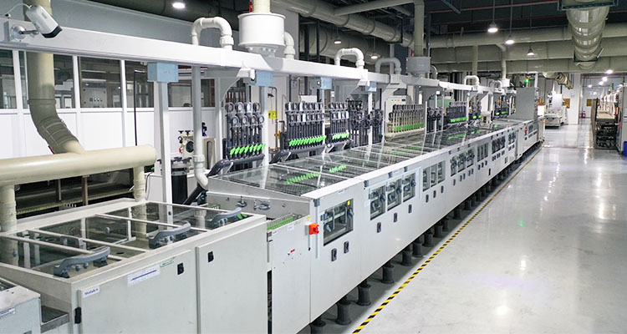
OEM Equipment., Ltd.
WORLD AUTOMATION TECHLONOGY EQUIPMENT CO., LTD.
수평 전처리, 연마기
소프트에칭
수평 Tin stripper
수평 DES
수평 Super Roughness 처리 라인
PSR 전처리
OSP, Immersion Silver
수직 현상기
고압 수세기
동분 여과기

Slide 11
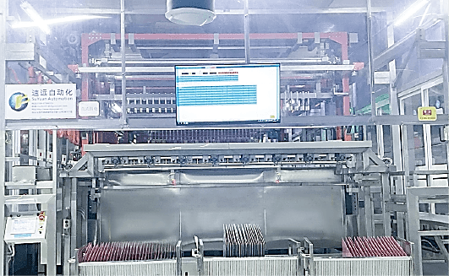
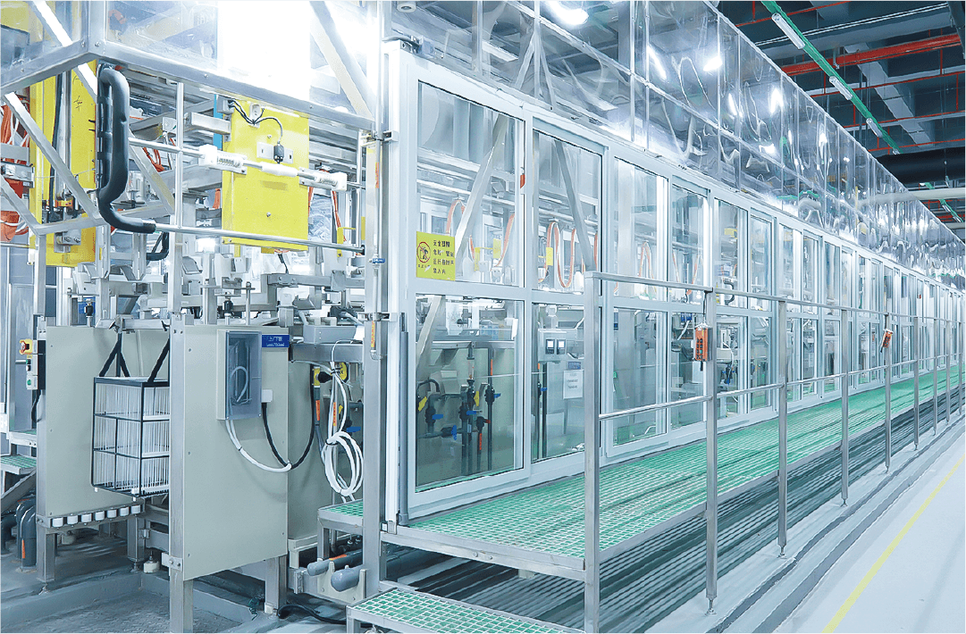
PCB equipment solution
쑤위엔 캐리어 도금 설비
캐리어설비 공급사
DC/PPR 도금라인
MLB, IC sub, FPCB, High AR PCB
솔루블/인솔루블 아노드
좌우이동판넬교반／이덕터이동교반
사이드이덕터 Side eductor (50mm/100mm picth)
고다층용 고유량 설계
장기수명 MMO 코팅 아노드
DMS (Data management system)
전체 캐비닛 밀봉형태.

Slide 12
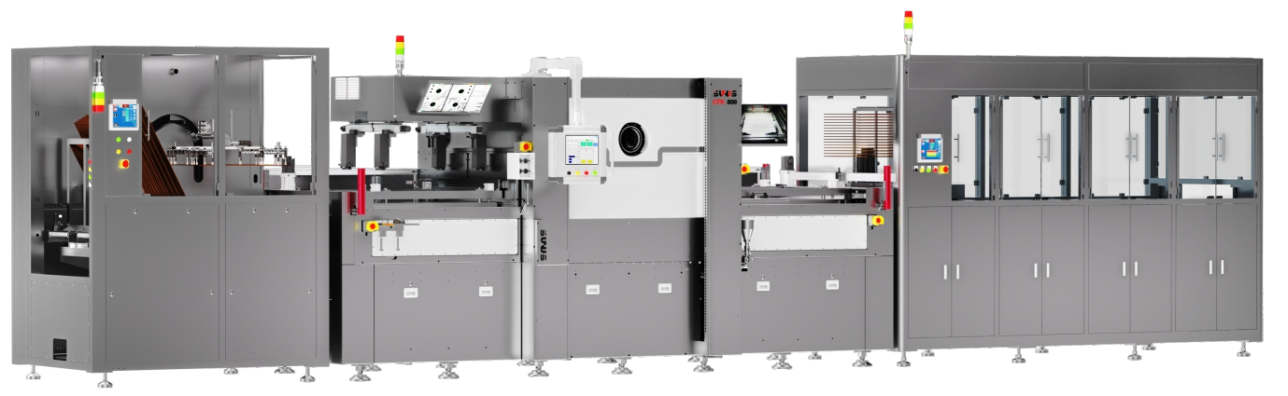
PCB equipment solution
SUNUS 수평 홀플러깅 설비
Work flow 설명:
기판 로봇 로더-전면투입구진공 및 정렬- 인쇄실이동 (진공)-인쇄 및 후면배출구 (진공-진공해제) – 로봇 언로더 및 오븐이동
Performance:
5:1 AR BVH, 30:1 관통홀 완벽 홀플러깅
20pa 이르는 진공도
1.5~3.5 판넬/분 생산성능
4CCD 카메라 얼라인먼트
자동잉크공급장치 및 자동 망사 세척장치

Slide 13
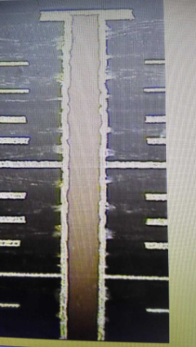
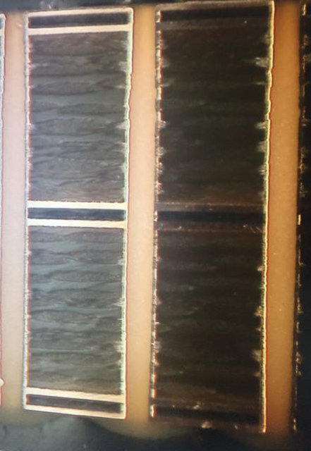
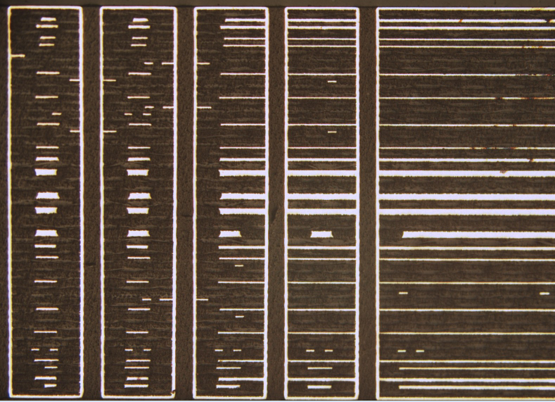
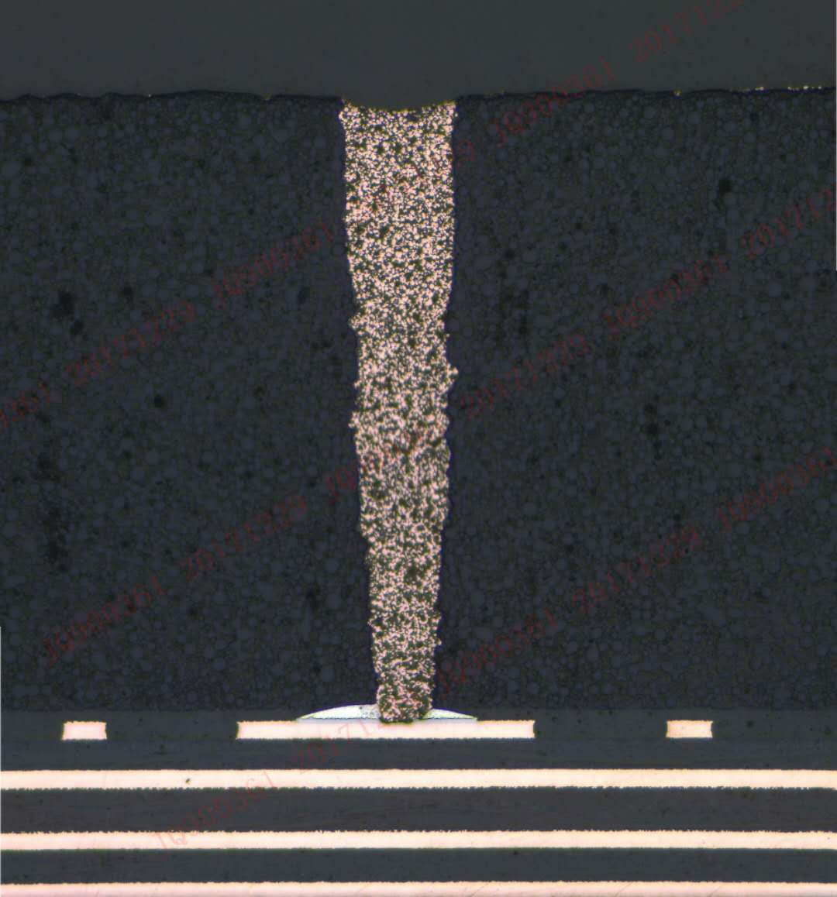
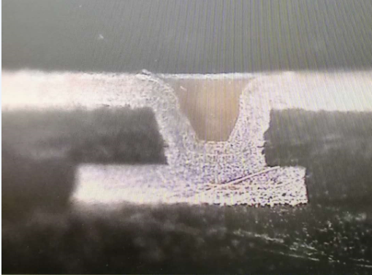
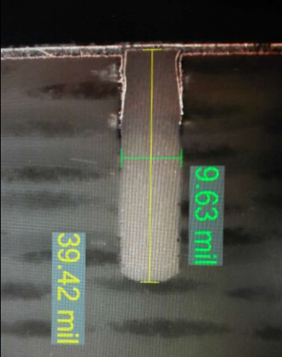
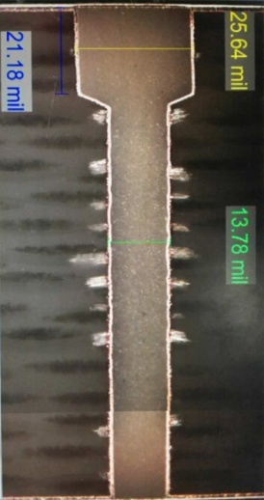
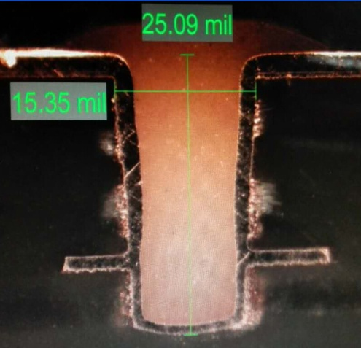
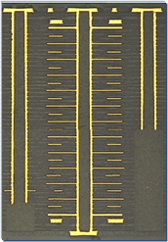
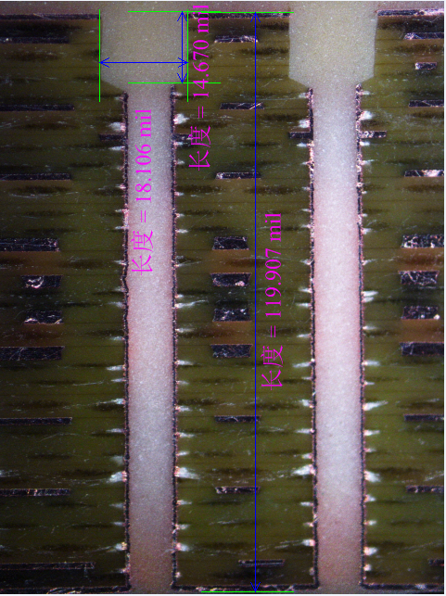
PCB equipment solution
SUNUS 수평 홀플러깅 설비
钻孔径 7.9mil
Drilling7.9mil
基板厚55mil
Board
thickness 55mil
钻孔径7.9mil
Drilling7.9mil
基板厚79mil
Board
thickness 55mil
钻孔径9.6mil
Drilling9.6mil
基板厚140mil
Board
thickness 55mil
钻孔0.08mm-0.13mm
Drilling 0.08mm-0.13mm
盲厚径比8：1孔切片
Blind thickness to diameter ratio 8:1 hole slice
激光钻孔0.5mm 盲孔切片
Laser drilling 0.5mm
blind hole slice
钻孔9.6mil
Drilling 9.6mil
基板厚39mil
Board
thickness 39mil
背钻孔台阶
面无气泡
No bubbles on
the back drilling
step surface
Via直径15mil
Via diameter15mil
Via高25mil
Via tall 25mil
深浅不同背钻孔切片
Slices of different depths
of back drilled holes
高纵横比背钻孔切片
High aspect ratio
back drilling slice
切片1
slice 1
切片2
slice 2

Slide 14
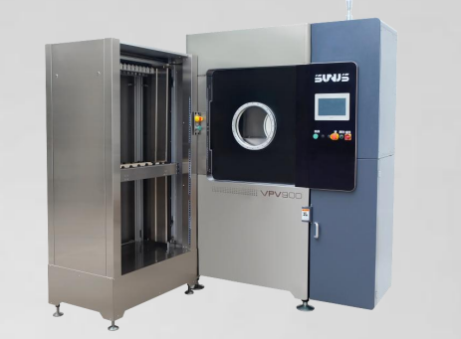
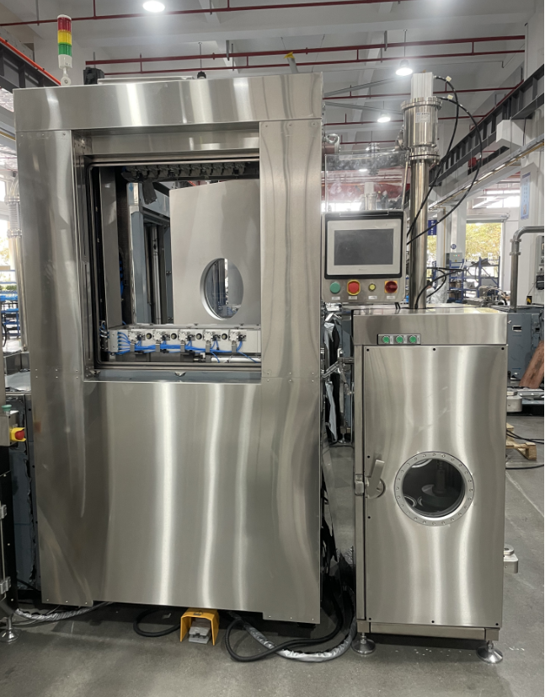
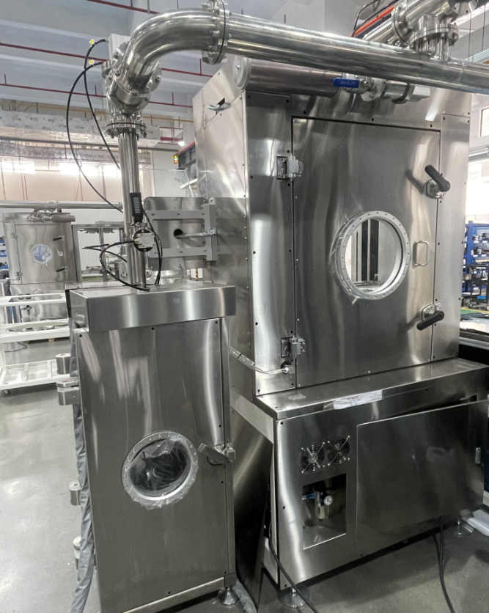
PCB equipment solution
SUNUS 수직 홀플러깅 설비

Slide 15
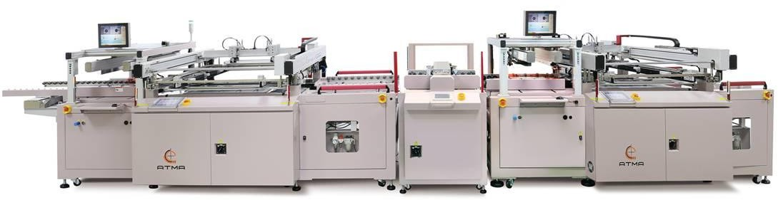
PCB equipment solution
ATMA 전자동 양면 수평 PSR 인쇄기
투입정렬-A면인쇄-플립-B면인쇄-언로더-수직 오븐 자동연결가능
고강도 알루미늄 프레임 고정밀도 및 장기적안정성확보
CCD 얼라인먼트 및 레이저 포지셔닝, 서보모터 정밀 조정
판넬사이즈 350*350~630*760
속도 180~300 판넬/hr

Slide 16
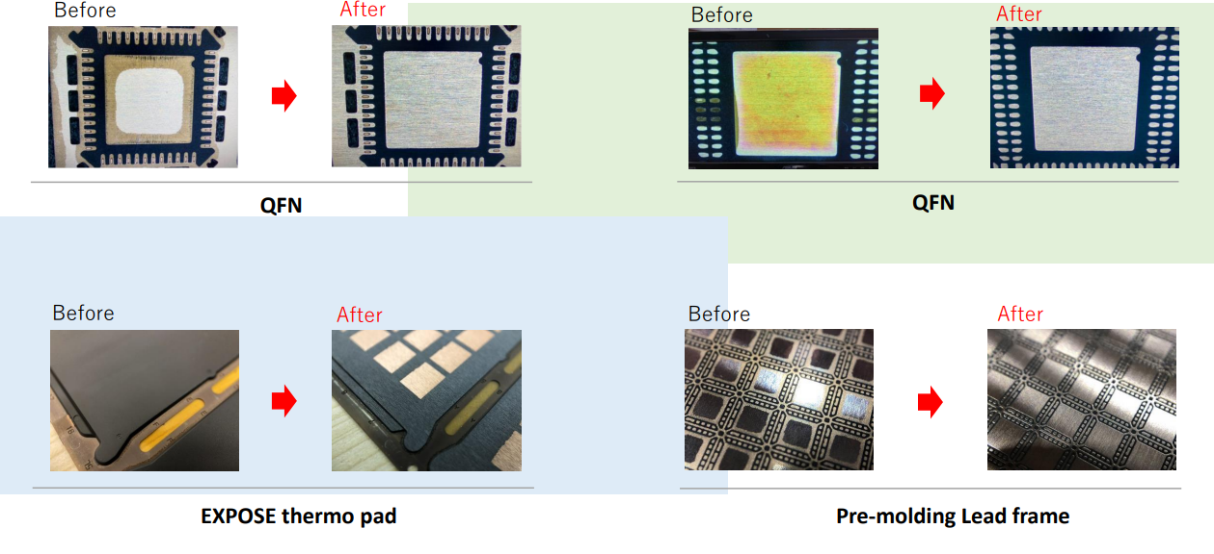
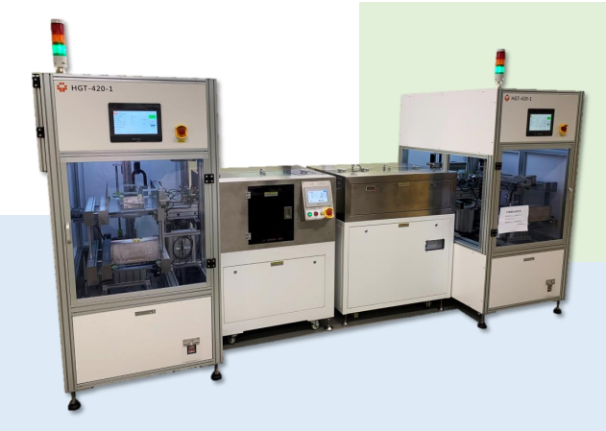
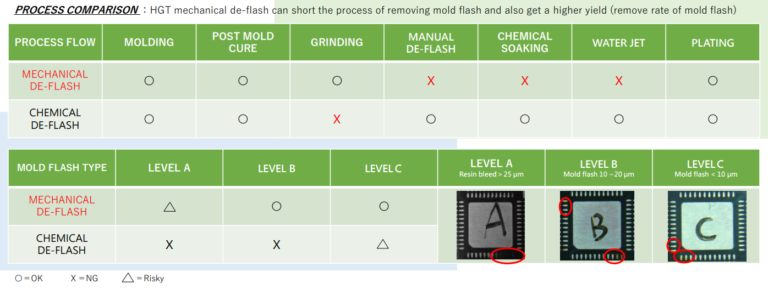
PCB equipment solution
IC/반도체 기판/패키지몰딩 브러시

Slide 17
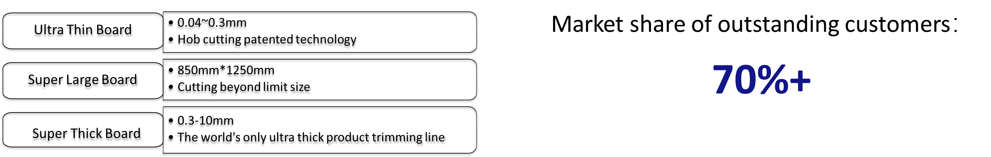
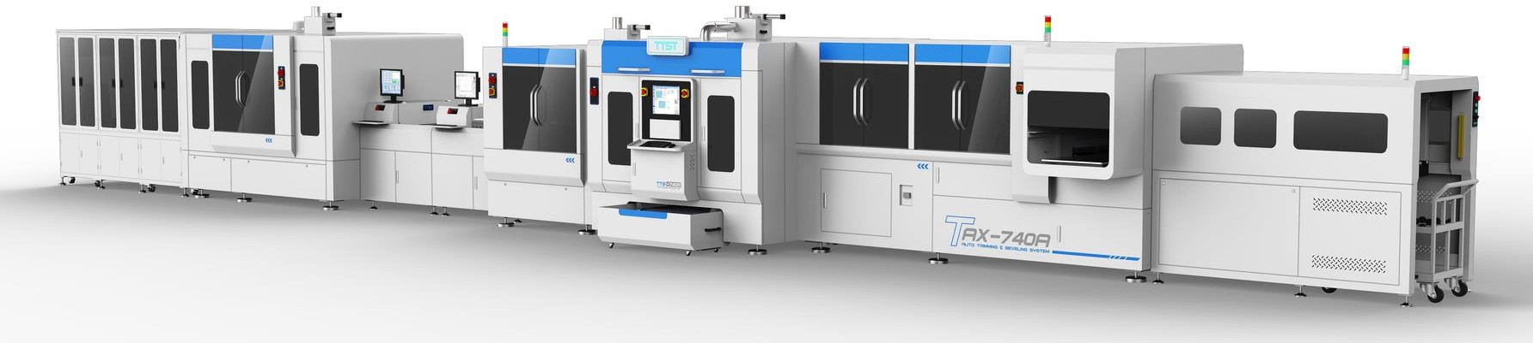
Dry process equipment –
Auto trimming line
TTS Trimming line: composed of aligning machine (CCD, X-ray), cutting mill, chamfering machine, marking machine (pneumatic, laser), thickness measuring machine, sorting unloader, and other equipment.

Slide 18
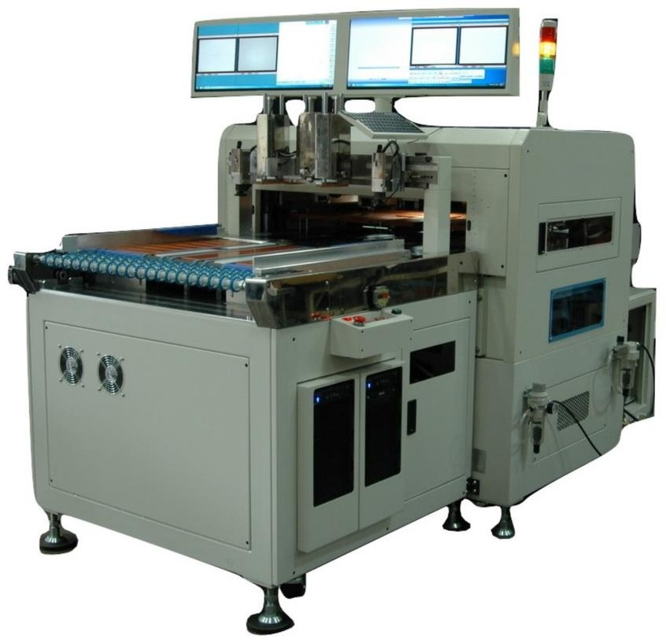
Dry process equipment –
OPE Punching machine
Multi-layer hot-press guide hole punching
Machine Vision—No.1 in PCB Industry
More than 80% market share
High accuracy and stability

Slide 19
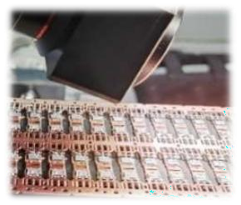
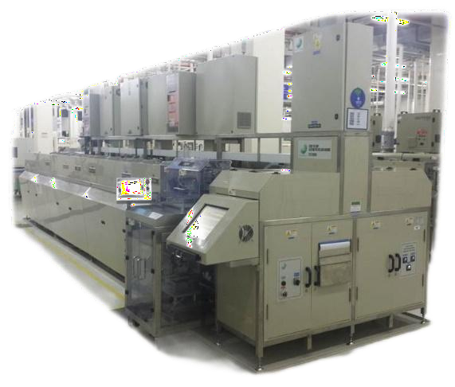
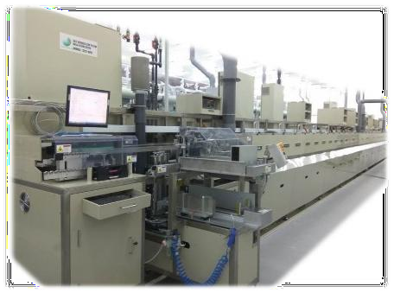
Lead-frame process equipment
Package-Bond, De-flash, plating line
Leadframe Copper Roughening Surface Treatment System
To achieve MSL Level 1 by copper roughening
High-speed strip handling
Fully enclosed for safe and clean environment
Continuous movement conveyor belt system
Fully computerised touchscreen control system
Belt speed of 3~4 m/min
Leadframe NIPdAu Plating System
High speed strip to strip NiPdAu plating
Fully enclose for safe and clean environment
Continuous movement conveyor belt system
Fully computerised touch screen control system
Handling most of strip packages with leaded and leadless package in EOL magazine

Slide 20
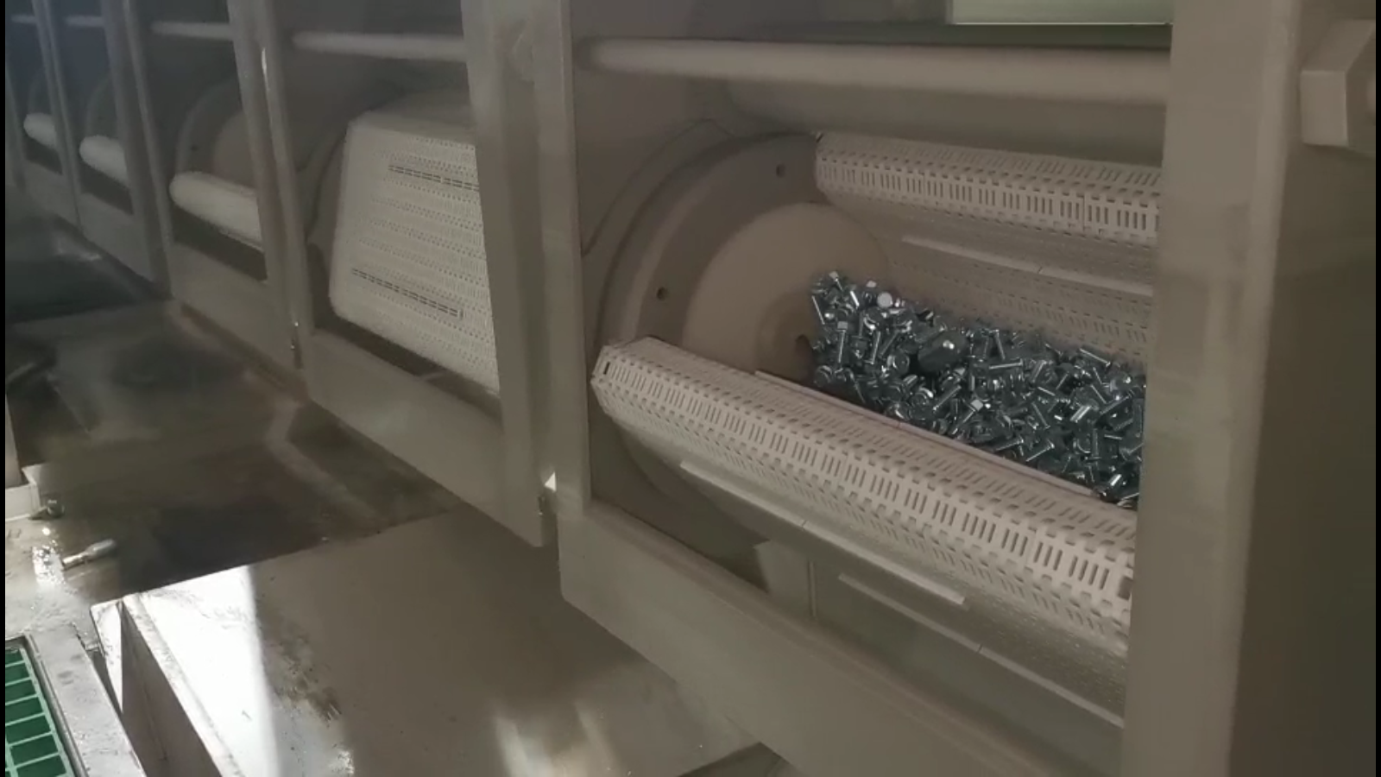
VCP 형 바렐도금 설비
“수직연속이동형 바렐도금“
도금 방식은 독립 바렐 드럼을 사용한 도금과 달리, 연속으로 이동하면서 0~20rpm에서 PLC/PC에 의해 자동으로 제어되는 바렐회전도금.
상하이동없이 연속이동하며 바랠회전
5-8um 두께 도금시간 18~30분 소요
제품마모현상 감소.
수소취성문제 감소
바랠윈도우가 없어 바랠내부외부 온도차 없음
;
연속교반
연속이동

Slide 21
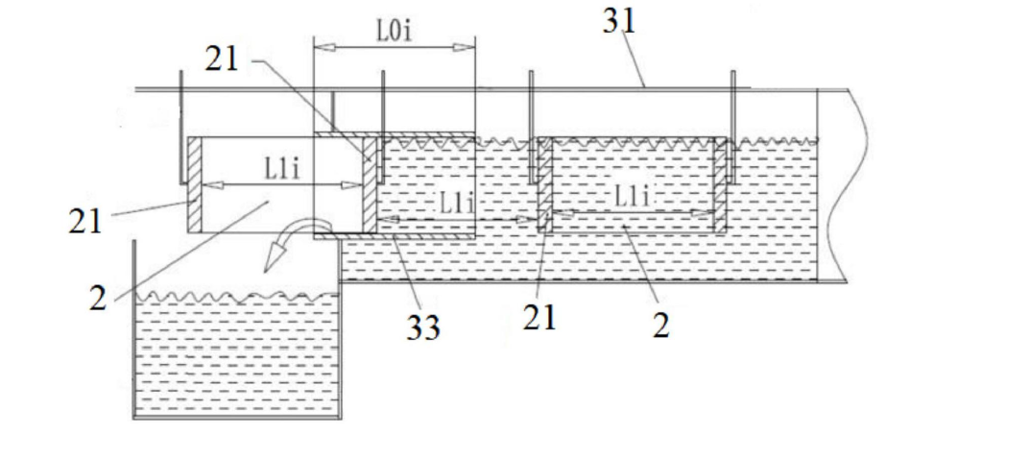
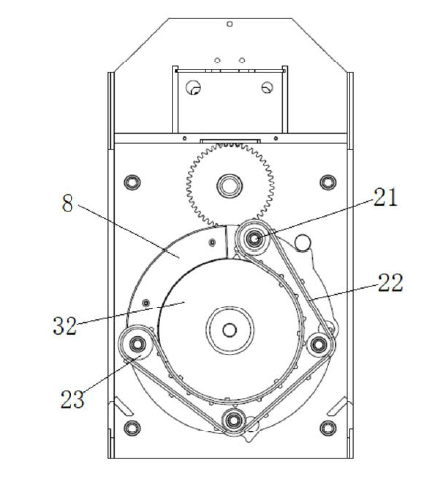

VCP 형 바렐도금 설비

Slide 22
EnProductive Solution
보조설비류/부품/자재

Slide 23


TOPWAY On-line Chemical controller & dosing system
중국자동분석/공급장치 1위공급사 (the top seller of online chemical analysis system in China)
온라인 에칭콘트롤러 (Cu, H2O2, H2SO4 Etching controller)
Desmear-Electroless Cu- Viafill-
팔라듐 Pd Controller (XRF, Colorimeter)
무전해니켈 Electroless Nickel controller for ENIG
무전해화학동 Electroless Cu colorimeter type controller (적정방식)
자동 캘리브레이션/자동청소
Dosing Cup & accurate Tube pump
contact for inquiry : David Chun teiry@naver.com

Slide 24


Slide 25

Extensive Analyzable elements
Process | Analysis items | methodes
Soft-Etching | H２SO4, SPS, Cu2+ | Titration, Colorimeter
DES | Develop : Na2CO3, pH Etching : Cu2+, SG, HCL, Stripping : NaOH | Titration, pH sensor, Colorimeter, Densimeter, Titration Titration
Brown Oxide | Cleaner Predip : Predip Brown Oxide : additive, H2SO4, H2O2, Cu2+ | Titration Titration Colorimeter, Titration,
Desmear | Sweller : sweller agent, NaOH PerMn : MnO4-, MnO4(-2), Neutralizer : | Refractive Index Colorimeter Titration
Electroless CU | Activation : Pd, pH Reduction : reduction agent, PH Eless Cu : Cu+, Basic, HCHO, NaOH | XRF or Colorimeter, pH sensor Titration, pH sensor Colorimeter, Titration
Electrolytic CU plating | H2SO4 CuSO4_5H2O Cl | Titration Colorimeter Titration
ENIG | Activation : Pd Eless Ni : pH, NaH2PO2, Ni2+ Immersion Gold : Au, Ni, pH, SG | Colorimeter pH sensor, Titration, Colorimeter XRF, pH sensor, densimeter
Immersion Tin | Sn2+ Thiuorea Total acid | Titration Colorimeter Titration
Tin-Silver plating | Sn2+ Ag acidity | Titration XRF Titration

Slide 26

보조설비
디스미어 슬러지/파티클 자동 배출 장치
내부순환필터링
10um porous SUS cylinder필터
60도의 온수로 필터표면 슬러지 씻겨내림
슬러지 자동 드레인 배출
디스미어탱크내 10um 이상 파티클 및 슬러지 필터링.
1-2주 마다 청소하는 주기를 4주이상으로 연장하여 설비정지시간 감소.
디스미어 청소주기 연장으로 약품 소모량 줄임.
플러드바 노즐 막힘 감소

Slide 27



Smart-filter system “Particle Cut”
기존 디스미어 필터
(50~300um)
슬러지로 필터막힘발생
정기적 청소필요.
자동 필터링 & 클리닝 배출시스템

Slide 28
내부순환필터링
10um porous SUS cylinder필터
슬러지/파티클 빌드업 (>10um, 99.9%)
Sludgy/particle build up (>10um, 99.9%)
Backwash by hot water air pump
Remove sludgy from surface
Remove sludgy to waste tank
By compressed air

Slide 29
by-product concentration trend & Etch performance

Slide 30


PCB equipment solution
Long service life 세라믹 브러시
1. Remove the buried resin permanently
2. Uniform grinding of insulating resin between structural layers
3. Grinding of soluble resin
4. Copper pin grinding after electroplating
5. Grind and remove the surface film after blackening treatment
6. Burr grinding after opening
7. Surface grinding of ceramics and stainless steel

Slide 31



4 output 펄스/DC 정류기
아시아 1위 펄스/DC 정류기공급사 독일/미국/일본산 대비 저렴&고성능
다양한 Multistage Wave form 및 상이동 설정가능.
PPR 도금, THF 도금 적용, DC 설정 가능
4개의 아웃풋으로 적은 정류기 공간 차지, (수냉식, 공냉식), 각 Wave form 개별적으로 설정가능.
IGBT + Mosfet 방식으로 초고속 전환, SCR 대비 30% 전력비 절감.
RS485통신지원.
데모용 PPR 정류기 무상 테스트 가능,
고속도금 및 동소모량감소 DC → PPR 전환 엔지니어링
WUS, TTM, SCC, Founder, Mflex, KingWong 등 상위 PCB 고객.

Slide 32


Equipment Part
Insoluble Anode
이탈리아 CNT 사와 기술제휴.
최저 광택제 소모량.
긴수명과 신뢰성.
수평, 수직 적용.
메쉬 와 평판 타입 선택
고객사 디자인에 맞추어 제작.
Application
DC Cu plating
PPR Cu plating
Platinum Anode for Gold plating
Decorative coating
Fouling 방지 냉가수 소독 (IMO / USCG 규제)
Cu foil production (ED)
폐수처리 킬레이트 분해

Slide 33



Equipment Part
DH-CNT Insoluble Anode
Cu Foil Anode Customer – Battery, PCB
卢森堡电路铜箔 – 匈牙利工厂
嘉元科技 – 锂电生箔机阳极
华创新材 – 锂电/标箔生箔机阳极
江铜铜箔 – 锂电生箔机阳极/一体机阳极
安徽慧儒 –锂电/标箔生箔机阳极
云南梓靖新材料 – 锂电生箔机阳极
江西宏业 – 标箔生箔机阳极
江苏箔华电子 – 锂电生箔机阳极/一体机阳极
中色正锐 - 压延铜箔处理机钛阳极
Etc.

Slide 34
보조설비
연구용 Lab scale Nano-Dip coater
풀링 속도 : 1～8000μm/s/ resolution:1μm/s;
Stroke length: MAX 260 mm，resolution:1mm；
Substrate size: MIN 10×10mm, MAX 200×200mm，
MAX thickness 10mm;
Dipping time: 1～3600s，resolution:1s;
Dipping-Coating cycle times: 1～1000 times;
Cycle interval: 1～3600s，resolution:1s;
Dimensions (L×W×H): 440×300×780mm;
Feature
서보모터와 고정밀 작동모듈사용 부드럽고 안정적인 코팅속도
100% 윤활불필요하며 약품에 견디는 재질 채용.
다양한 파라미터, 전자동 제어 (디핑/풀링속도조절, 침적시간, 스트로크거리, 코팅사이클, 코팅간격등)
4.3인치 터치스크린 HMI 사용. 모든 step 와 파라미터 디스플레이됨
특수설계된 클램핑- 깨지기 쉬운제품 사용가능
sheets, blocks, cylindrical 등 다양한 형상 코팅 가능함.

Slide 35




Best squeezing system
EN-U
EN-C
EN-A
EN-O
Physical feature
Pore size | 15~100 um
Porocity | 75~90 %
Water Retention | 300~400%
Specific Gravity | 0.26 g/cm3
Heat resistance (air) | 130 ℃
Heat resistance (water) | 100 ℃
Physical Feature
Pore size | 60 Um (30~150 um)
Water Retention | 280%
Max.Temp | 70 ℃
Tensile Strength | 420 Kpa
Elongation | 220 %
Physical Feature
Pore size | 150 Um
Porocity | 90%
Max.Temp | 60 ℃
Water retention | 1000%
Tensile Strength | 420 Kpa
Elongation | 250 %
Physical Feature
Pore size | 60 um
Density | 0.34 g/cm3
Max.Temp | 70 ℃
Tensile Strength | 4.2 kg/cm2
Hardness | 15º
일본산 원료. 높은 내열성, 수치안정성
내산,내알칼리성.
Blackhole, Shadow, Eless Cu,
OSP, Multibond 작용
일본산 원료. 강한 내산성. 수치안정성
Acid Etching / Acid cleaner
일본산 원료. 강한 친수성, 흡수성 높음
수세공정 적용.
일본산 원료. 높은 친수성,
높은 내산, 내알칼리성. 수치안정성
현상, 에칭

Slide 36

Equipment Part – EN Sponge roller
외형 호칭 치수
Application
재질 A*Vp*B*C
C
FPCB 등 초박판 가이드 프리 양산, PCB, LCD, IC 반도체, Metal, Glass 처리 공정.
일반 PCB 용 치수
22d*VP10*660*700
34d*VP16*660*700
34d*VP10*660*700
32d*VP13*690*720
50d*VP16*660*700
고객사 필요 치수에 따라 주문제작함.
B
D
EN-C
A
vp
EN-C core pipe
Sponge
세트 스크류 드릴홀
(홀직경, 위치는 고객사 가공)
E
축 (Shaft)
F

Slide 37

Equipment Part – Innovative Drag-reduction – EnSave
Spiral Weight Roller (특허등록)
스폰지롤러 판넬표면 및 MVH 바닥의 약품흡수후
스파이럴롤러의 그루브를 통해 약품이 좌우로 이동
탱크로 회수됨
특허등록

Slide 38
Equipment Part – Innovative Drag-reduction - EnSave
Spiral Weight Roller (특허등록)
DI water drip
DAS-Weight Roller
특허등록
Solution
Force
Uni-Sponge roller
Force
Solution return to Sump
Solution return to Sump
Chemical SUMP

Slide 39
Equipment Part – Innovative Drag-reduction – EnSave
Spiral Weight Roller (Patented)
New Squeezing system with DS SWR resulted in
20~70% 드레그아웃 감소.
마이크로비아홀 바닥면 약품제거력향상.
스폰지의 표면오염없으며 균일한 코팅/화학처리 후속 수세단 오염방지/수세공급수 절감가능.
스폰지 청소주기 연장 또는 청소없이 지속 사용.
약품처리 품질 저하 없음
70%

Slide 40

보조설비
스마트 물 공급량 조절장치 – ENflow
pH, 전도도미터의 데이터를 통한 인공지능 물공급 제어 장치
클라우드 기반 pH, 전도도미터 실시간 모니터링 및 제어
MES 연동 관리
SCC, Fastprint, AVARY 등 선도 PCB 기업에서 채용중.
15~50% 물공급량 절약 & 폐수처리량 절약

Slide 41



Equipment Part – Filter
Carbon filter : Viafill/Gold plating
PP depth/Wound filter
최소 금흡착
一边型
高品质
POP/PCB
镀镍
镀金/银
最后处理
水处理

Slide 42





Equipment Part – Filter
Carbon filter : Viafill/Gold plating
PP depth/Wound filter/membrane filter/ filter bag/tank

Slide 43




항균필터 Nano-CuPrum
PP 필터에 항균물질 함침 가공, 필터성능변화없이 99% 박테리아, 곰팡이제거

Slide 44









디지털 유량계
초음파 비접촉 유량계 – 배관 개조 없이 기존 배관위에 설치, 현장유량 모니터링 및 RS485통신 지원
IP54 방수, 내약품성 아노다이징 표면처리
테스트일자 : 2024년7월28일, 디지털유량계/아날로그유량계 오차 2% 내외
M 사 연구소

Slide 45
EnCycle Solution
폐수내 금속회수, 폐수비용, 물소모량절약 솔루션

Slide 46


Auxiliary equipment
ENVIO-SOLUTION
엔지니어링, 제조, 설치, 서비스 Experts in metals recycling for electroplating systems
Ni Recovery (NiCycle),
6+Cr evaporator (HexCycle)
3+ Cr recovery (EnvioTRI),
Carbonate remover (CarboPure)
Chelator destruction solution – ENVIOLYTE
Cleaner oil separator – ENVIOClean

Slide 47




ENVIO-SOLUTION
Carbopure (alkaline zinc) - 탄산염제거장치
Crystals NOT Sludge!
Filter Cake
CarboPure unit at Schippers
Collected Crystals

Slide 48
아연도금액중 Carbopure 적용후 전도성 향상에 따른 전력소모량 감소
The electrolyte voltage was recorded on a sample article manufactured in both bath volumes.
Die Spannung ist im Vergleich um 32 % geringer – dies ist ebenso in der Leistungsbetrachtung zu erkennen.
Item | Item no. | Electrolyte | Exposition Time | Current | Voltage | Ø Voltage | Electrical power
Schutzblech hinten | 16298-1020374 | CARBOPURE | 60 min | 2500 A | 4,4 – 5,6 V | 5,00 V | 12,5 kWh
28.10.2022 |  | Bleed&Feed | 60 min | 2500 A | 6,8 – 7,9 V | 7,35 V | 18,4 kWh
Savings (전력 소모량 절감) |  |  |  |  | 32 % | 32 % | 32 %
Example calculation:
산업용 전기요금 기준 5500원/kWh, 시간당 5.9KW절약시
5500원*5.9KwH*20hr*25day = 1622 만원/월 전기료 절약.
5/2/2025
48

Slide 49


ENVIO-SOLUTION
NICYCLE- Nickel recovery & reuse solution
Time | Ni ppm (Before NiCycle) | Ni ppm (After NiCycle) | % Retention
0 Min | 1232 ppm | 0
30 Min | 1303 ppm | 7.8 ppm | 99.4%
60 Min | 1324 ppm | 16 ppm | 98.8%

Slide 50


ENVIO-SOLUTION
EnvioTRI – 3+ Chrome recovery

Slide 51



ENVIO-SOLUTION
EnvioCLEAN – Oil separator from Degrease cleaner
친수성 멤브레인필터를 통해
깨끗한 클리너약품은 투과되고
유분은 농축조로 분리
필터후
농축유분
필터후
회수약품

Slide 52
보조설비
팔라듐 회수장치 (콜로이드형) – PdCycle
일반적으로 이온타입 팔라듐은 이온교환장치등으로 회수가능. 하지만 콜러이드형 팔라듐은 이온교환수지방법으로 회수가 매우 어려움. .
약품반응을 통한 신규 회수 방법사용 기존 이온교환방식에 비해 높은 회수율 (90~95% 이상)
레진교환이 필요없으며, 레진 오염발생위험이 없음.
폐수의 TOC, COD 감소.
회수공정이 팔라듐사용 생산현장에서 이뤄지므로 정확하게 회수 가치 평가.
약품공급
폐수 저장
교반
팔라듐침전
탈수처리
고순도 팔라듐회수

Slide 53







보조설비
팔라듐 회수장치 (콜로이드형) – PdCycle
팔라듐함유 폐수
처리전
팔라듐 침전
처리후
팔라듐 탈수처리후

Slide 54


보조설비
패턴도금 Tin Stripper Tin 회수장치– TinCycle

Slide 55
ENSOLTECH 조직
대표
기술영업/서비스
2인
관리/재무/무역
1인
근거리 서비스업체
외주파트너
직원 3명 구성
사업장위치 :
경기도 안산시 단원구 풍전로 37-24

Slide 56
Thanks for your attention
ENSOLTECH
전동배대표

